Slide 1
La tecnología ha aportado grandes beneficios a la humanidad en parejas apunta todos los bebeficios que sepan.
AS Spanish

Slide 2
Debate en clase:
¨tenemos la obligación de conocer cada vez más sobre el funcionamiento de las nuevas tecnologías. ¿Por qué?¨

Slide 3
Escribe tu respuesta
Se ha Creado Demasiada dependencia de la tecnología?

Slide 4
Listening. Apunta por lo menos 5 preguntas y las respuestas dadas, ¿estas de acuerdo con lo que se dice? Comparte tus propias ideas.

Slide 5
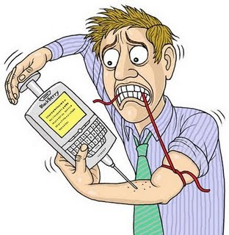
Encuesta
Contesta para averiguar si tu eres adicto a la tecnología. Haz la encuesta abajo a los compañeros de clase para ver quien tiene adición y quien no la tiene. Explica porque piensa que la tiene o no.Analiza tus razones y comparte tus resultados con la clase.

Slide 6
1.¿Desayunas frente al ordenador o frente a la tele?
2.¿Almuerzas frente al ordenador o frente a la tele?
3.¿Cenas frente al ordenador o frente a la tele?
4.¿Llevas el tablet o el portátil al baño cuando vas a hacer tus necesidades?
5. ¿Refrescas la bandeja de entrada del correo una y otra vez, sólo por si alguien ha enviado algo en los últimos 3 minutos?
6. ¿Cambiarías tus planes de vacaciones basándote en disponibilidad de Wi-Fi del área?
7. ¿Tienes más de dos equipos electrónicos portátiles al alcance ahora?
8.¿ Si tu casa se estuviera incendiando, correrías a salvar tu laptop?
9.¿Tienes relaciones más cercanas con algunos amigos online, que personas que ven en la vida real
10¿.Estás completamente seguro que te hubieras suicidado si vivieses en los días previos a Internet?
11.¿ Tienes 3 o más sistemas de videojuegos (portátiles también cuentan)
12.¿ Pasas la mayor parte de tu tiempo libre haciendo algo relacionado con el internet?
13.¿Tienes tres o más cuentas activas en diferentes redes sociales?
14.¿ Te pones nervioso si se te olvida el móvil en casa y vas a esta fuera solo 2 horas.
15. ¿Hay más ordenadores en tu hogar que personas?
16 ¿Lees blogs o tuiteas mientras ves películas en casa?
17. ¿Has evitado un encuentros con amigos para poder jugar videojuegos en casa?
18. ¿ Tienes la tele encendida mientras estas usando el ordenador o Tablet?
19.¿ Si no puedes dormir te entretienes con el móvil o con el ordenador?
20. Pasas más tiempo en Facebook que en la presencia de personas reales?

